Slide 1
实例解析

Slide 2
【例8-1】复化求积示例（具体题目见书本例8-1）。
解：编写如下语句：
v=simple(dsolve('Dv=g-c_d/m*v^2','v(0)=0','t')) % 微分方程解析解
f=eval(['@(t,g,m,c_d)',char(v)]); % 将符号表达式写成匿名函数
g=9.81;m=68.1;c_d=0.25;
v_3=subs(v,{'t','g','m','c_d'},{3,g,m,c_d}) % 第3秒的下降速度
x1=trape(f,0,3,[],g,m,c_d) % 复化梯形公式求积
x2=simpson(@(t)f(t,g,m,c_d),0,3) % 复化辛普森公式求积
x3=Cotes(@(t)f(t,g,m,c_d),0,3) % 复化Cotes公式求积
运行结果：
x1=41.9480
x2 =41.9481
x3 =41.9481

Slide 3
【例8-2】自适应求积方法示例（具体题目见书本例8-9）。
解：首先编写如下被积函数描述文件Dampedsinewave.m，程序如下：
function f=Dampedsinewave(t,xi)
alpha=atan(-xi/sqrt(1-xi^2)); % 计算alpha
f=exp(-xi*t).*cos(t*sqrt(1-xi^2)+alpha)/cos(alpha); % 求函数值
主程序：
format long
xi=0.1;
I1=adapt_trape(@Dampedsinewave,0,20,[],xi) % 自适应梯形求积
I2=adapt_simp(@Dampedsinewave,0,20,[],xi) % 自适应辛普森求积
I3=adapt_Cotes(@Dampedsinewave,0,20,[],xi) % 自适应Cotes求积
I4=Romberg(@Dampedsinewave,0,20,[],xi) % Romberg求积
运行结果：
I1 =0.302173980392894
I2 =0.302174200120611
I3 =0.302174464839673
I4 =0.302174214269305

Slide 4
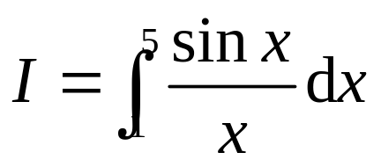
【例8-3】Gauss求积方法示例。
解：编写如下程序求得Gauss求积数值解与解析解的误差：
format short e
f=@(x)sin(x)./x; % 定义被积函数
for m=1:4
I1=Gauss_legendre(f,1,5,m); % 高斯-勒让德公式求积分
I2=Gauss_Lobatto(f,1,5,m); % Gauss_Lobatto公式求积
err(1,m)=abs(I1-double(int('sin(x)/x',1,5))); % 计算绝对误差
err(2,m)=abs(I2-double(int('sin(x)/x',1,5))); % 计算绝对误差
end
err % 显示误差结果
输出结果：
err =
1.9400e-006 4.8918e-010 2.8755e-014 3.0192e-011
2.9093e-006 6.9217e-010 1.8661e-009 2.3371e-009

Slide 5
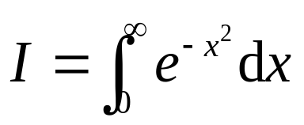
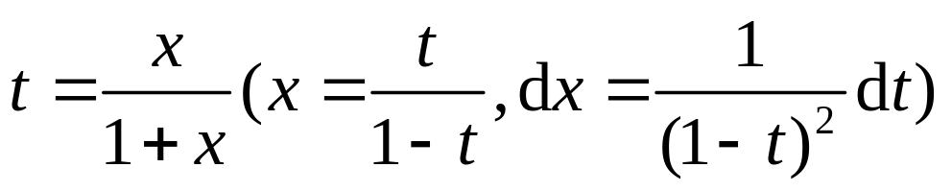
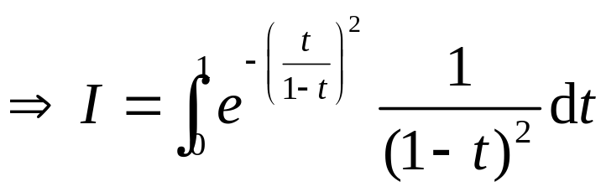
【例8-4】计算无穷积分
无穷区间逼近
  f=@(x)exp(-x.^2); % 定义被积函数
  I=quad_inf(f,0,inf) % 求无穷积分
变量替换
  f=@(x)exp(-(x./(1-x)).^2)./(1-x).^2; % 定义被积函数
  I=simpson(f,eps,1-eps) % 复化辛普森公式求积分
运行结果：
I =0.8862

Slide 6
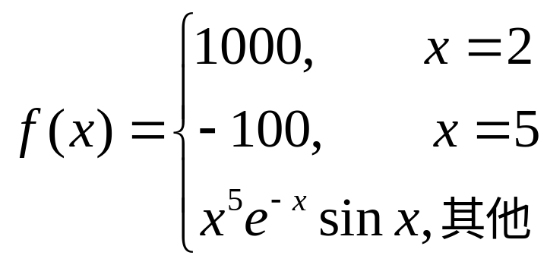
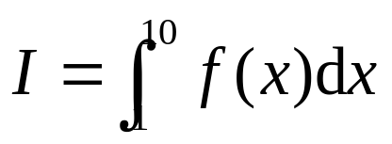
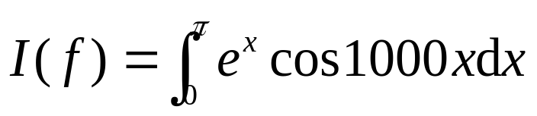
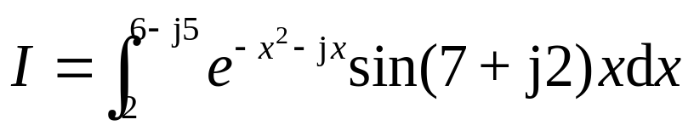
【例8-5】quadgk()函数示例。
1、无穷积分：
2、间断函数积分：
3、震荡积分：
4、复数积分：

Slide 7
解：编写如下语句：
format long
f1=@(x)exp(-x.^2); % 定义被积函数
I1=quadgk(f1,0,inf) % quadgk函数求解无穷积分
f2=@(x)x.^5.*exp(-x).*sin(x); % 定义被积函数
[I2,errbnd] = quadgk(f2,1,10,'Waypoints',[2 5]) % 其中2,5为间断点
f3=@(x)exp(x).*cos(1000*x);
I3_quad=quad(f3,0,pi) % quad函数求解
I3_quadgk=quadgk(f3,0,pi,'MaxIntervalCount',1000) % quadgk函数求解
i=sqrt(-1);f4=@(x)exp(-x.^2-i*x).*sin((7+2i)*x); % 定义被积函数
I4=quadgk(f4,2,6-5i) % 调用quadgk函数求解复数积分问题
运行结果：
I1 =0.886226925452758
I2 =-10.940771682195063
I3_quad =-0.001476265473678
I3_quadgk =2.214067045837320e-005
I4 =-0.924460417702933 +25.792072810727394i

Slide 8
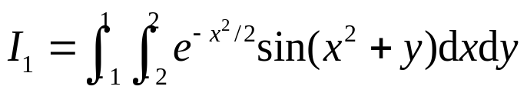
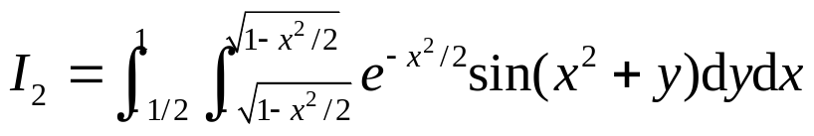
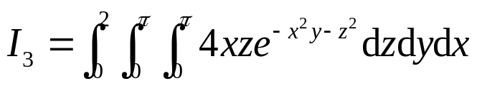
【例8-6】重积分的计算示例。
编写如下程序：
format long
f1=@(x,y)exp(-x.^2/2).*sin(x.^2+y); % 定义被积函数
I1=dblquad(f1,-2,2,-1,1) % dblquad函数求解二重积分
f2h=@(x)sqrt(1-x.^2/2);f2l=@(x)-sqrt(1-x.^2/2); % 定义内部积分的上下限
f2=@(x,y)exp(-x.^2/2).*sin(x.^2+y); % 定义被积函数
I21=double_integral(f2,-1/2,1,f2l,f2h) % 梯形法求一般区域的二重积分
I22= quad2d(f2,-1/2,1,f2l,f2h) % MATLAB自带函数求解一般区域的二重积分
f3=@(x,y,z)4*x.*z.*exp(-x.^2.*y-z.^2); % 定义被积函数
I3=triplequad(f3,0,2,0,pi,0,pi,1e-7,@quadl) % triplequad函数求解三重积分
运行结果：
I1 =1.574493189744944 I21 =0.411933530828984
I22 =0.411929546211955 I3 =3.108079443936880

Slide 9
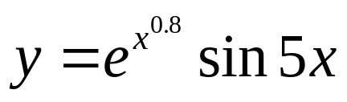
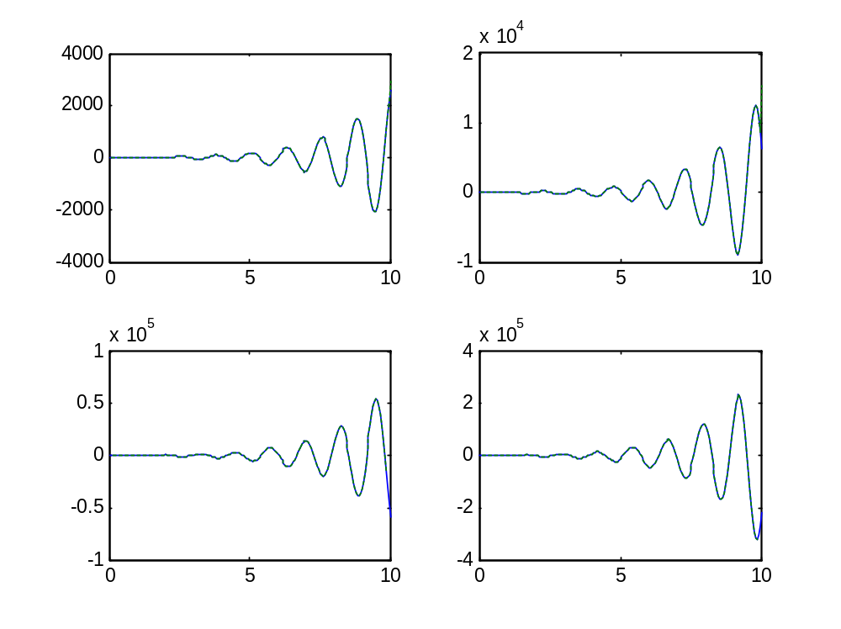
【例8-7】数值微分示例（具体题目见书本例8-29）。
解：编写如下程序：
syms x;
y=exp(x^0.8)*sin(5*x);
%求1~4阶导数的解析解
y1=diff(y,x);y2=diff(y,x,2);y3=diff(y,x,3);y4=diff(y,x,4);
h=0.05;x=0:h:10;
Y=subs(y);y11=subs(y1);y22=subs(y2);y33=subs(y3);y44=subs(y4);
y=[y11;y22;y33;y44];
%求1~4阶导数的数值解，并和解析解比较
for k=1:4
[dy,dx]=diff_ctr(Y,h,k);
subplot(2,2,k)
plot(x,y(k,:),dx,dy,':')
end

Slide 10
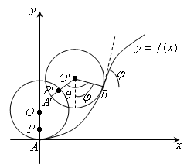

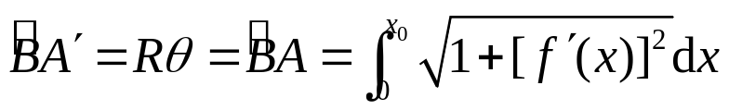
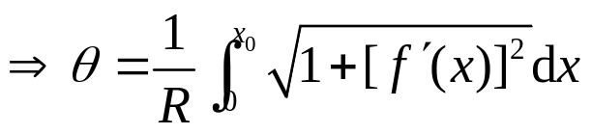
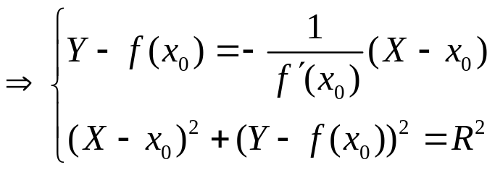

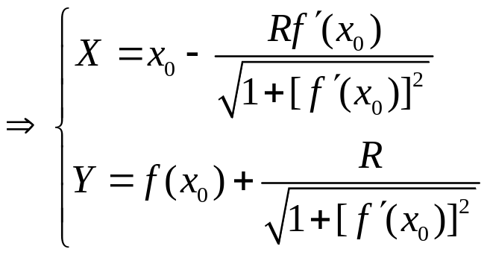
实验范例：自行车轮饰物的运动轨迹
如图，设

Slide 11
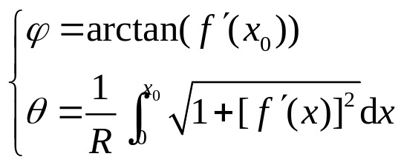
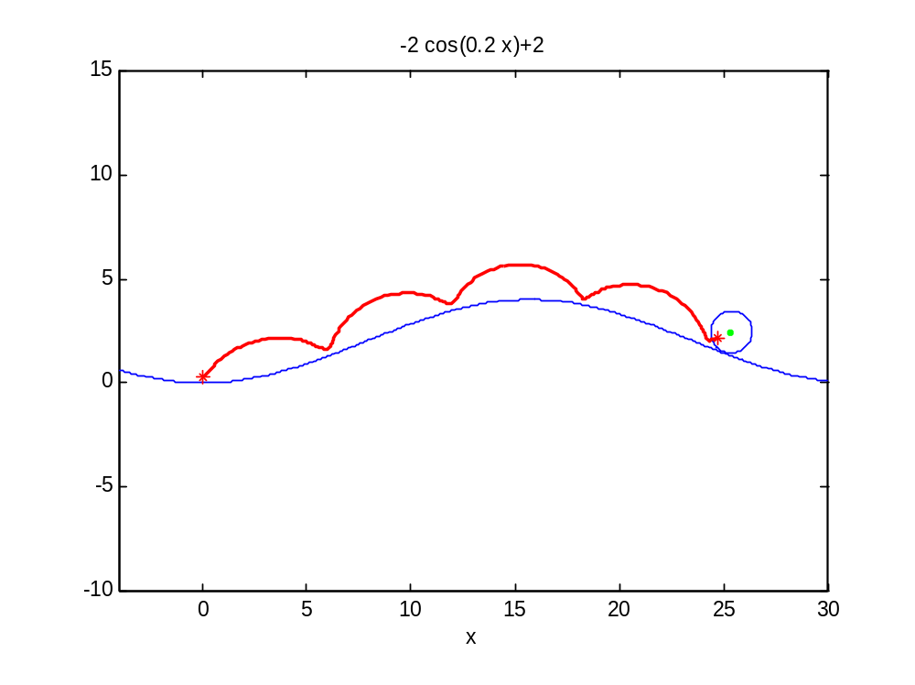
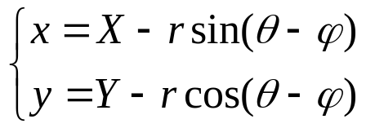
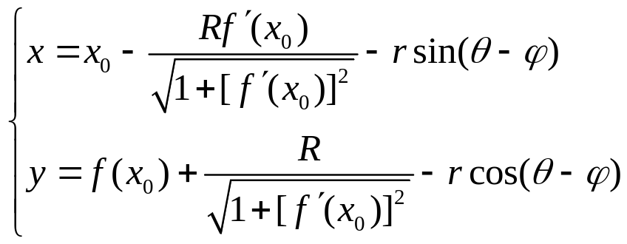
对P’点有：
饰物的运动轨迹为：
编写程序example_8_end.m，得到结果如图。

Slide 12
【练1】
编写如下程序：
f1=@(x)1./x.^2;
f2=@(x)x.*(x>=0&x<=1)+sin(x).*(x>1&x<2)+...
+cos(x).*(x>=2&x<3)+(x.^2-3*x).*(x>=3&x<=4);
f3=@(z)1./(2*z-1);
I1=quadgk(f1,1,inf)
I2=quadgk(f2,0,4,'waypoints',[1,2,3],'AbsTol',1e-3)
I3=quadgk(f3,0,0,'waypoints',[1+i,1-i])
运行结果：
I1 =1
I2 =2.5216
I3 =-0.0000 - 3.1416i

Slide 13
【练2】
编写如下语句：
I1=dblquad(@(x,y)sin(x+y),0,2,0,pi,'quadl')
I2=dblquad(@(x,y)sin(x.^2-2*y).*(x.^2/2+y.^2/3<=1),...
-sqrt(2),sqrt(2),-sqrt(3),sqrt(3))
I3=triplequad(@(x,y,z)x.*sin(y+z),0,3,0,2,0,1)
I4=triplequad(@(x,y,z)(sin(x.^2)+z.^2.*cos(y)).*(x.^2/2+y.^2/3+z.^2/4<=1),-sqrt(2),sqrt(2),-sqrt(3),sqrt(3),-2,2)
运行结果：
I1 =1.8186
I2 =0.8129
I3 =7.2434
I4 =20.1933

Slide 14


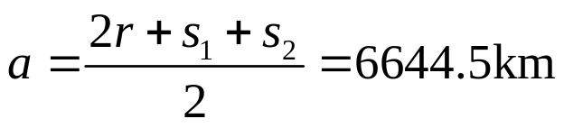

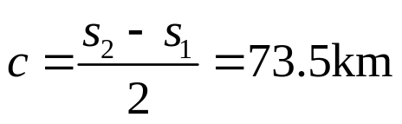





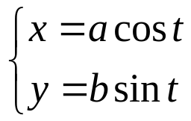


【练5】
椭圆轨道的长半轴
神舟六号
半焦距
椭圆周长

Slide 15
编写如下程序：
format long
f=@(t,a,c)sqrt(1-c^2*cos(t).^2/a^2); % 定义被积函数
r=6371;s1=200;s2=347;R=343;
a=(2*r+s1+s2)/2;c=(s2-s1)/2; % 计算a和c
L=4*a*quad(@(t)f(t,a,c),0,pi/2) % 计算椭圆周长L
LL=L*5+2*pi*(r+R)*(76-5) % 计算神舟六号在轨飞行公里数
运行结果：
L =4.174734762265325e+004
LL =3.203893474933932e+006

